Slide 1
Regresión Lineal
Aprendizaje Automático 1

Slide 2
Regularización

Slide 3
Métodos de ajuste
Se busca mejorar el modelo de regresión lineal múltiple
Selección de características: análisis de colinealidad y correlación.
Regularización
Reducción de dimensionalidad
buscar patrones, matriz de correlación de Pearson, o simplemente probar todas las combinaciones posibles hasta encontrar la de mejores métricas
puede que con sólo algunas componentes se explique un gran porcentaje de la respuesta (por lo general se busca arriba del 90%). Es un método no supervisado.

Slide 4
Regularización
Como una alternativa a elegir los predictores manualmente, se puede dar un enfoque más restrictivo a la hora de utilizar los mínimos cuadrados.
Los métodos de regularización achican los coeficientes menos significativos para reducir la varianza y así intentar aproximar a un mejor modelo.
Existen muchas técnicas, pero las más conocidas son Ridge y Lasso.

Slide 5
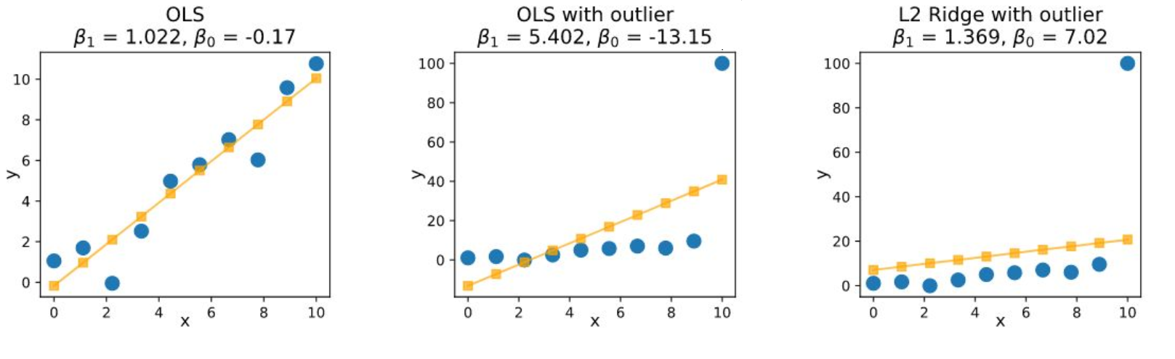

Slide 6


Regularización

Slide 7
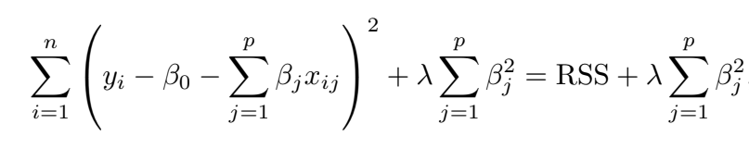
Regresión Ridge
es equivalente al problema de la diapositiva anterior, y puede demostrarse con multiplicadores de Lagrange (escapa el alcance de la materia)

Slide 8
Regresión Ridge
El segundo término es una penalidad a los coeficientes y busca minimizar el cuadrado de su suma.
Si λ=0 es una regresión lineal común
Si λ → ∞ ya no importa tanto los RSS sino que todos los coeficientes sean bajos.
Es clave la elección de λ. Por lo general se hace con Validación Cruzada.
λ no se aplica a la intersección con el eje y (β0).

Slide 9
Regresión Ridge
Funciona mejor en situaciones donde los valores estimados tienen mucha varianza
(si las variables tienen una relación lineal importante, RSS tiende a tener varianza ya que un mínimo cambio en los datos produce un cambio importante en la pendiente de la recta)

Slide 10
Regresión Ridge
Tiene una desventaja, que es que usa todos los predictores.
Es decir, no va a lograr que ningún B sea cero (algo que sí sucede cuando elegimos nosotros las variables a usar!)

Slide 11
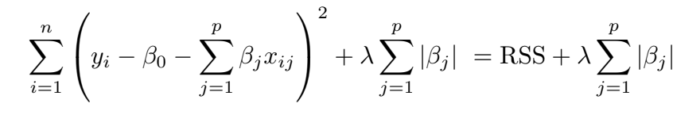
Regresión Lasso

Slide 12
Regresión Lasso
Un λ suficientemente grande puede acarrear que algunos coeficientes se anulen para disminuir el error.
Lo cual puede ser muy útil para hacer una selección de features “automática”.

Slide 13
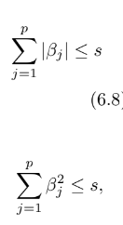

Ridge vs Lasso
Lasso L1
En dos dimensiones, la restricción forma un rombo de diagonal 2s.
Ridge L2
En dos dimensiones, la restricción forma un círculo de radio s.
A medida que sube el exponente, la figura va tendiendo de un círculo a un cuadrado.

Slide 14
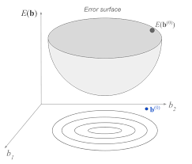
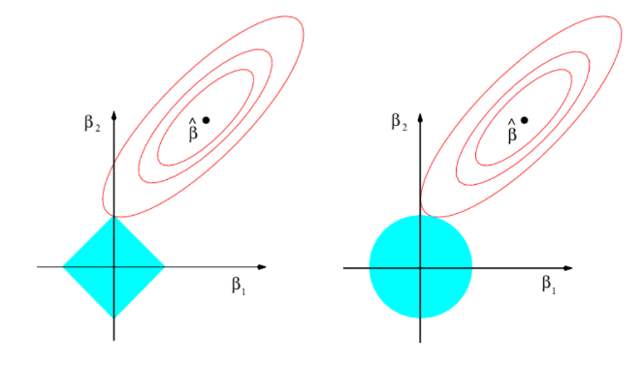
Lasso
Ridge
Las áreas celestes son las áreas de restricción |β1|+|β2| ≤ s y β1² +β2² ≤ s, y las elipses rojas son contornos del RSS (lugares donde el RSS vale lo mismo). βˆ es el beta óptimo (el que menor RSS da para los datos).

Slide 15
Ridge vs Lasso
Ridge tiene una restricción circular sin puntos “afilados”, la intersección generalmente no ocurre en un eje -> Ridge no anula el valor de las componentes pero sí los armoniza.
La restricción de Lasso tiene esquinas en cada uno de los ejes, por lo que la elipse a menudo intersecta la región de restricción en un eje y por lo tanto anula componentes.
En dimensiones superiores, muchas de las estimaciones de coeficientes pueden ser igual a cero simultáneamente. En la figura anterior, la intersección ocurre en β1 = 0, por lo que el modelo resultante sólo incluirá β2.

Slide 16
ElasticNet
Usa ambas restricciones, dadas por un l1_ratio, que indica cuánto es la componente de Lasso. Por lo tanto usa un 1-l1_ratio de Ridge
Minimiza:
1 / (2 * n_samples) * ||y - Xw||^2_2
+ alpha * l1_ratio * ||w||_1
+ 0.5 * alpha * (1 - l1_ratio) * ||w||^2_2

Slide 17
Escalado de datos
¿Creen que la data debería estar escalada antes de usar regularización?

